Slide 1


rememberGO
Мироненко Дмитрий

Slide 2
Планируете поездку ?
Побывали где-то, но хотите ещё раз ?
Нужно посетить большое множество мест ?
Не хотите быть там, где уже побывали ?
Друзья посоветовали какое-то место ?
Боитесь забыть ?
СОЗДАЙТЕ ЗАМЕТКУ

Slide 3
Базы данных
user
user
mapsH
mapsB
images
owner
mapsH
maps
images
mapsB
images

Slide 4
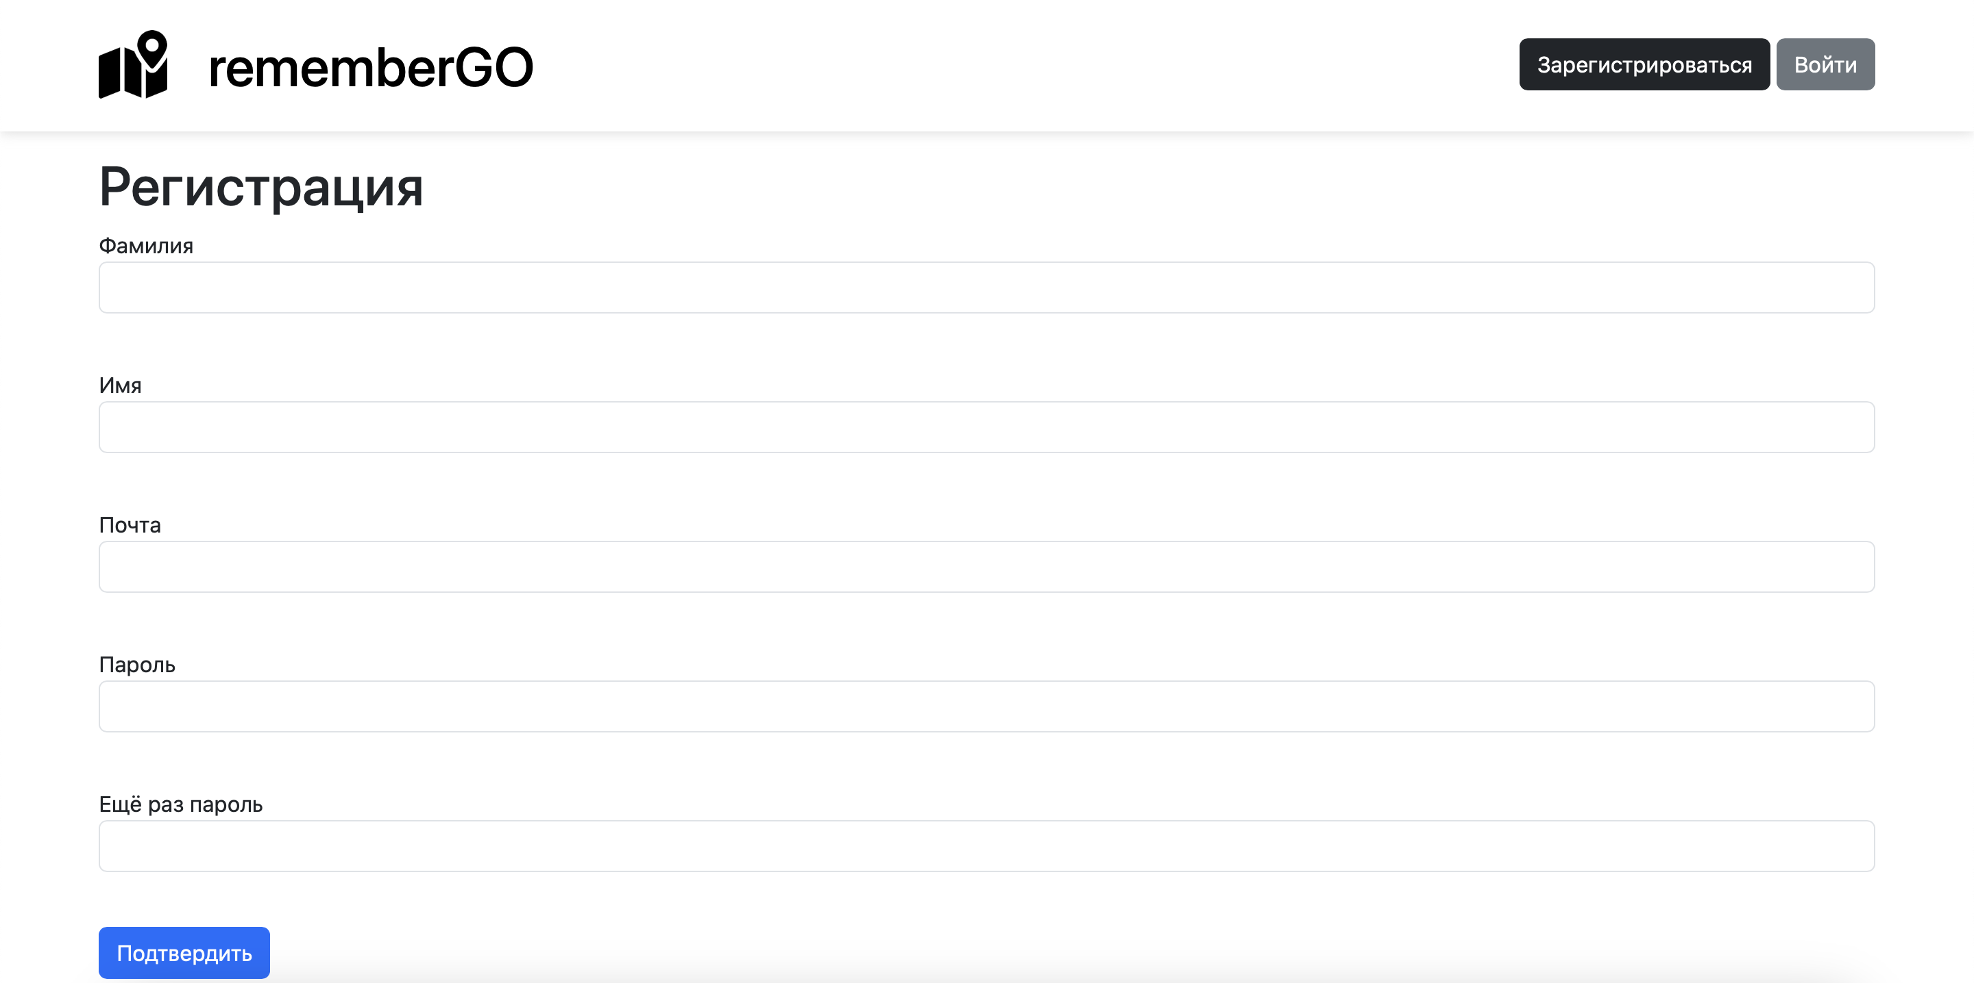
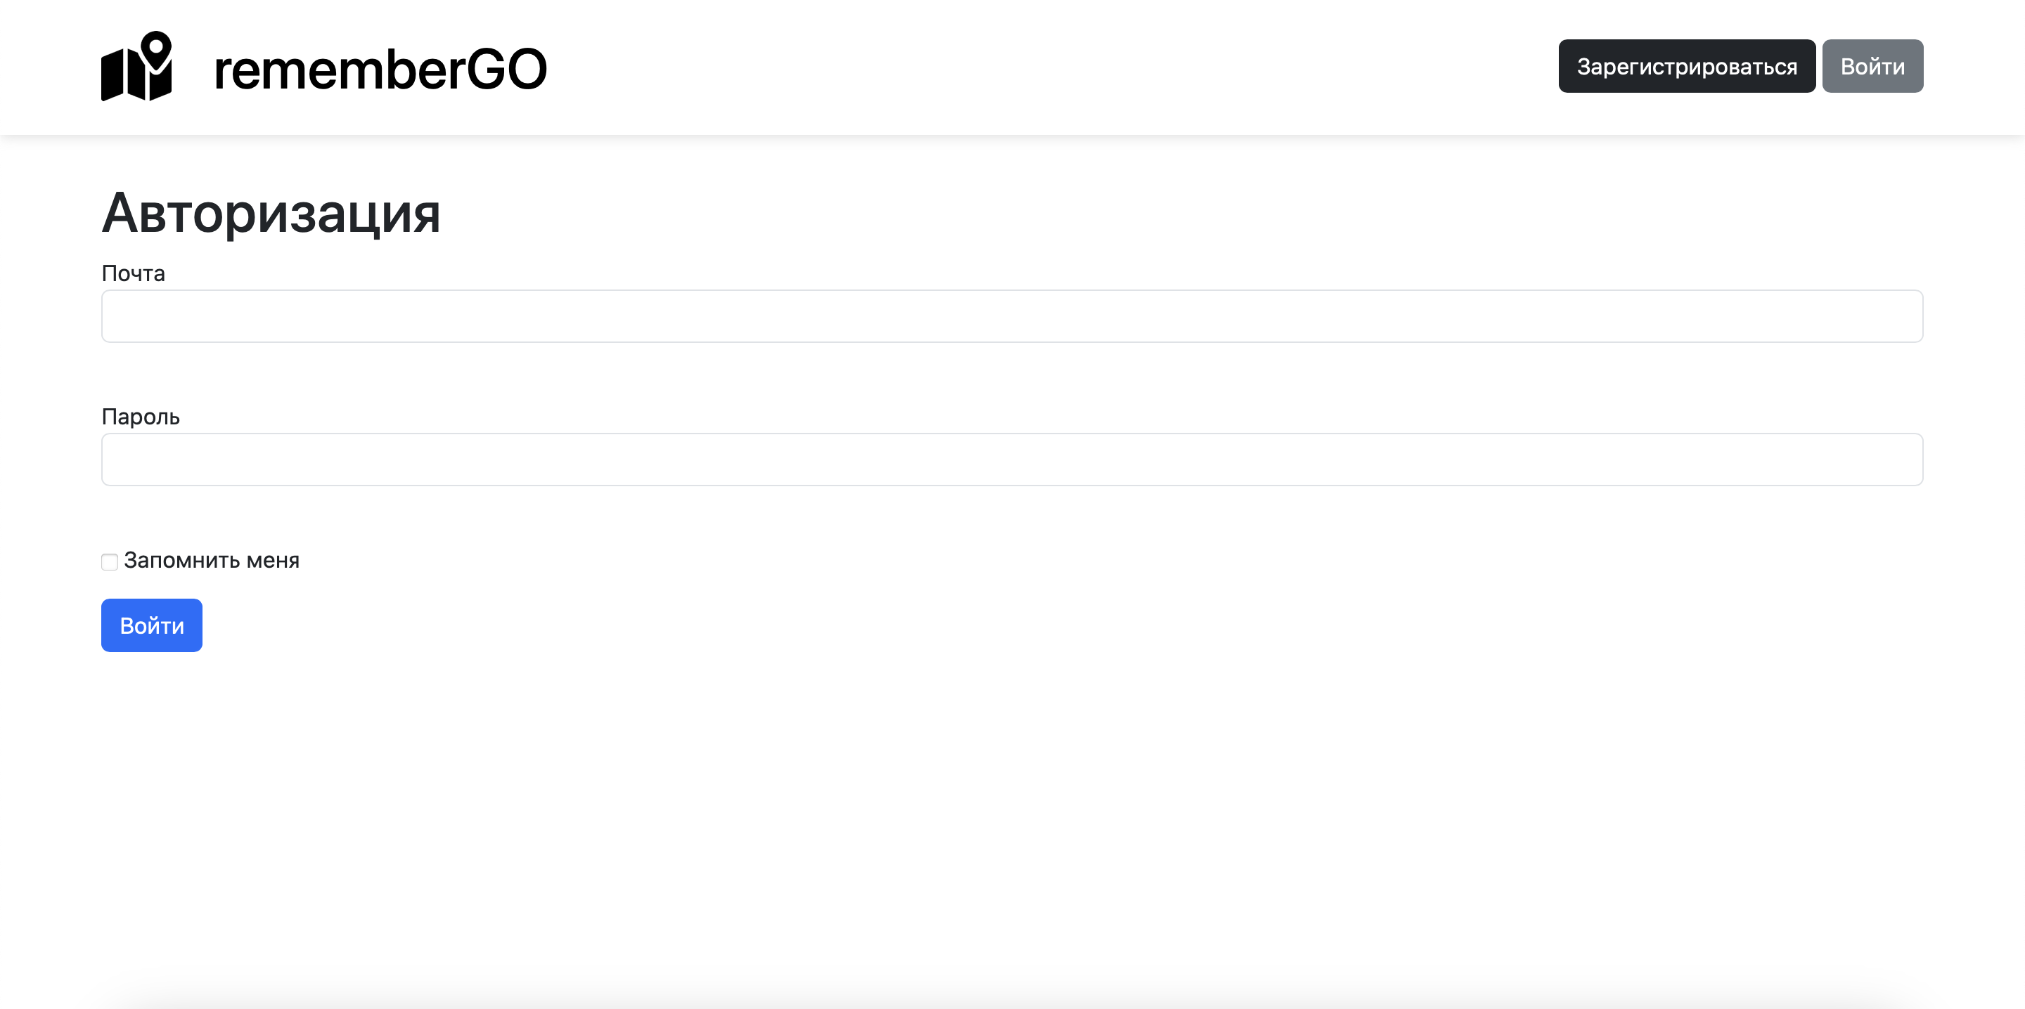

Slide 5
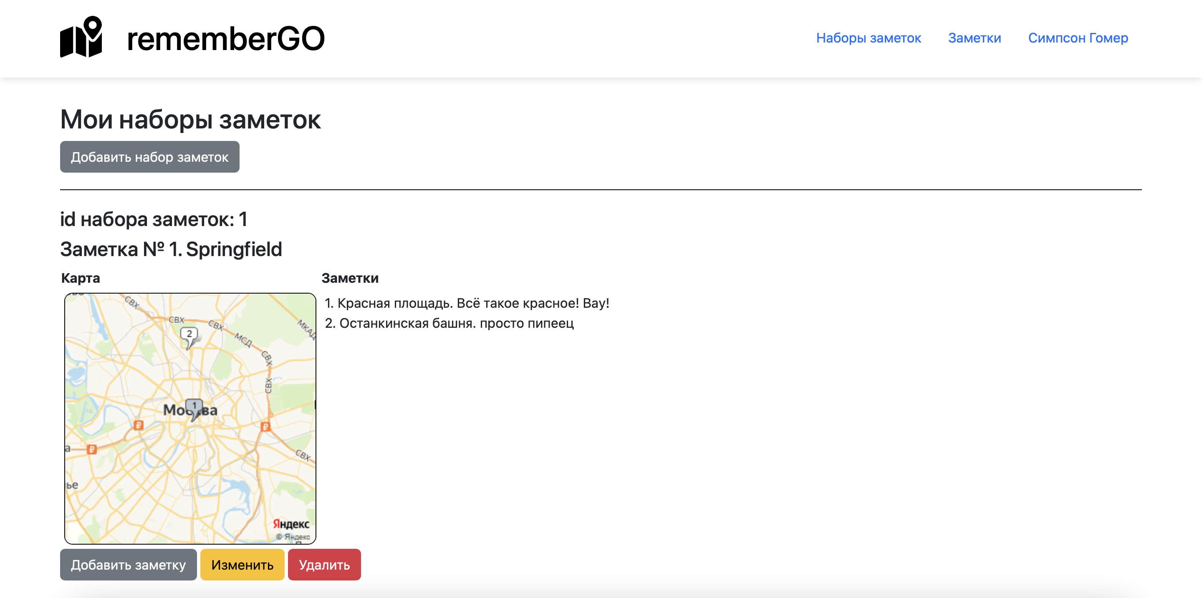

Slide 6
